Slide 1
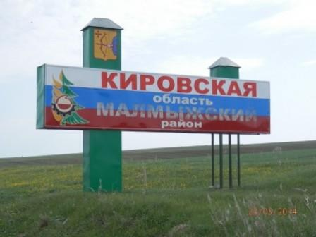
Мы разные - и в этом наше богатство, мы вместе - и в этом наша сила.

Slide 2
В Малмыжском районе проживает примерно половина русских, треть татар, 16 процентов населения – марийцы и 4 процента – удмурты. Он находится на стыке трёх республик: граничит с Татарстаном, Марий Эл, Удмуртией. Но каждый праздник малмыжане отмечают вместе, по праву считая их своими. Они как нельзя лучше отражают всю многоликость и национальный колорит Малмыжа.

Slide 3
В Малмыжском районе есть немало самобытных праздников:
Сабантуй – у татар,
Казанская ярмарка – у русских,
Акпатыр – у марийцев.

Slide 4
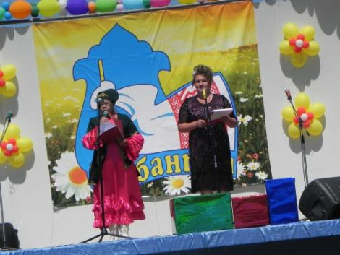
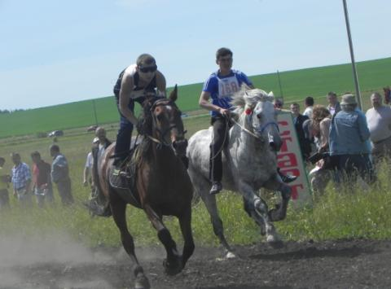
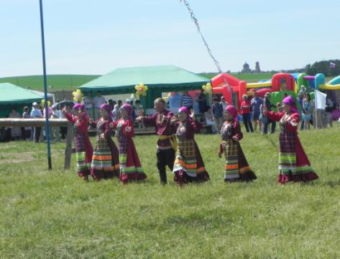
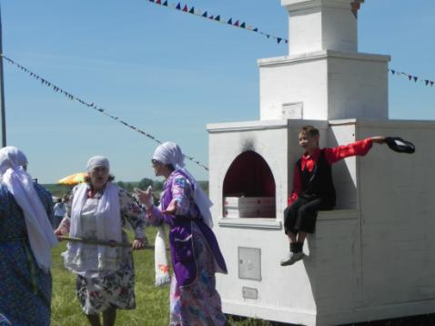
региональный праздник «Сабантуй»

Slide 5
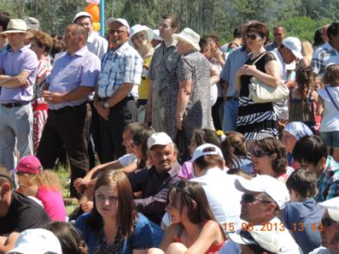
САБАНТУЙ
«САБАН»- плуг
«ТУЙ»-праздник
Со временем традиции сабантуя изменились. Постепенно исчезли местные различия, стали едиными сроки его проведения: Сабантуй теперь празднуется летом по окончании весенних полевых работ и перед началом косовицы во время перерыва в сельскохозяйственных работах.

Slide 6
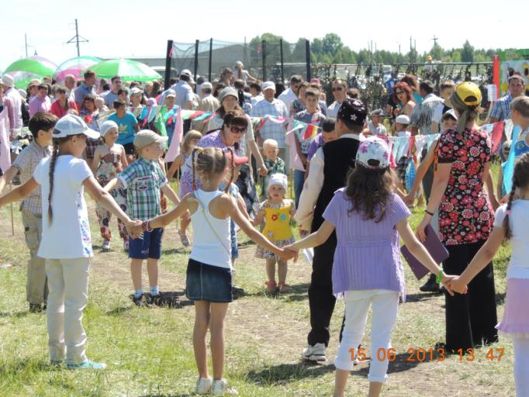
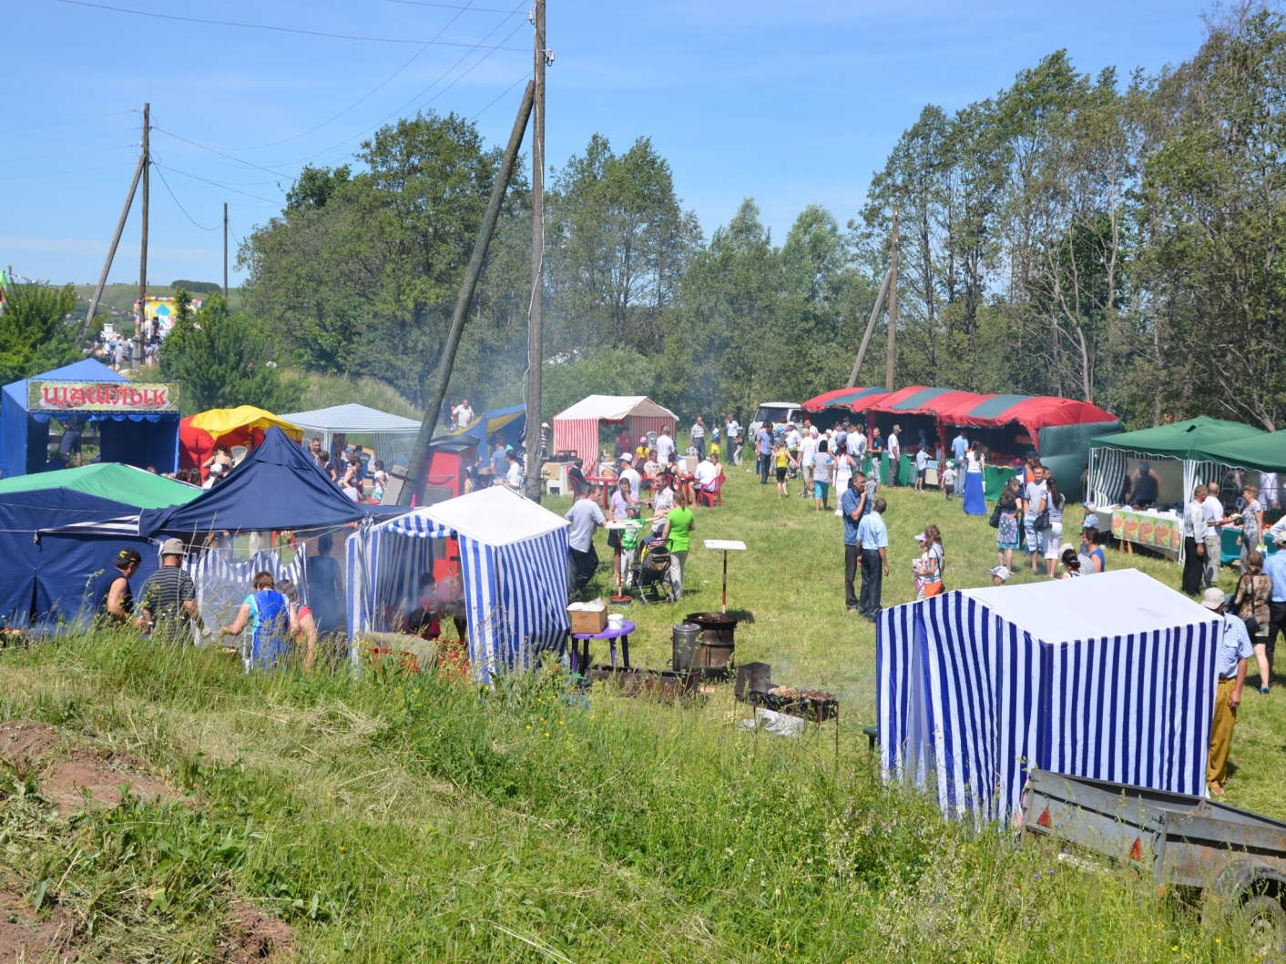

Slide 7
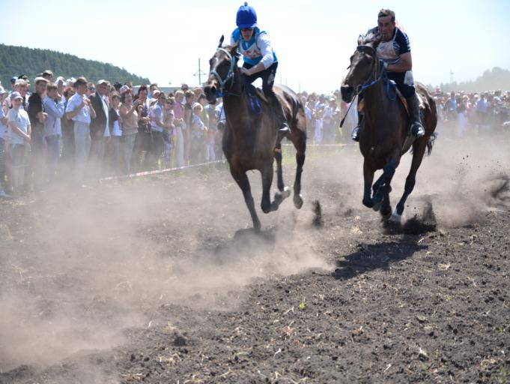
Ежегодно проводятся конные скачки.

Slide 8
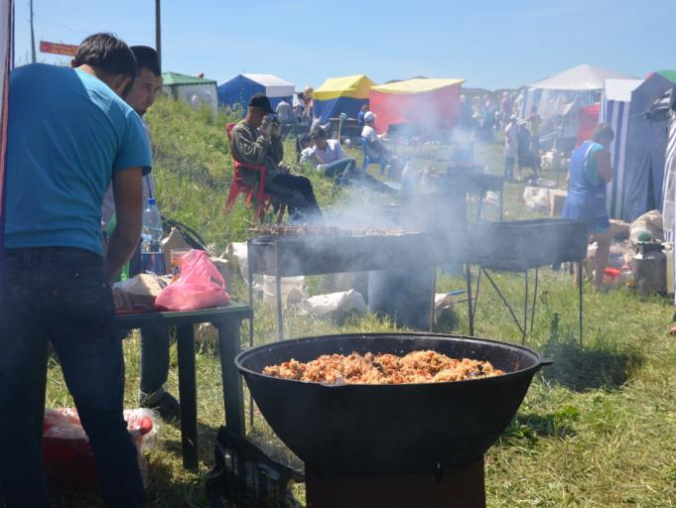
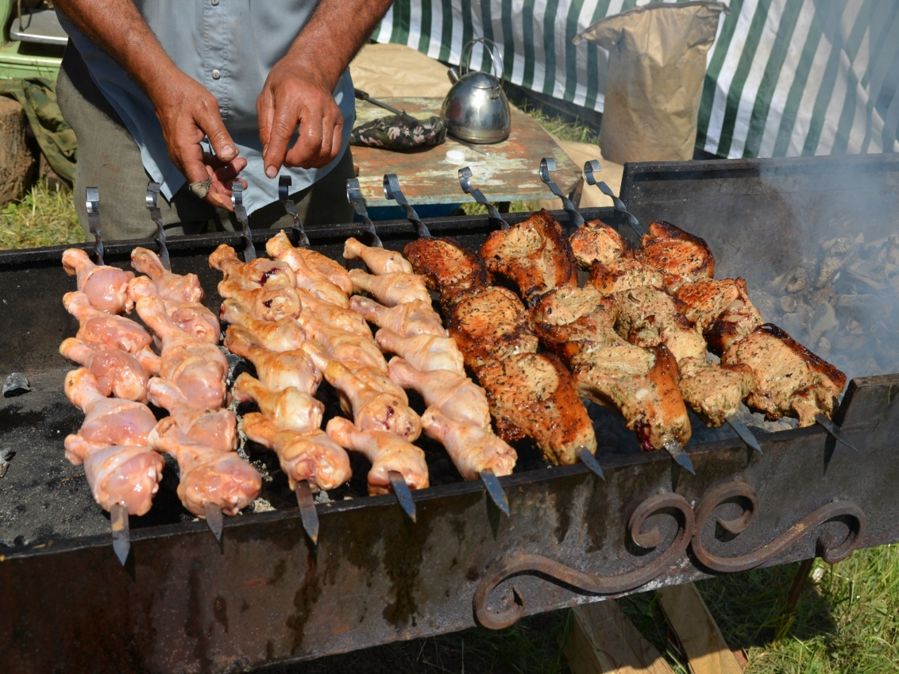
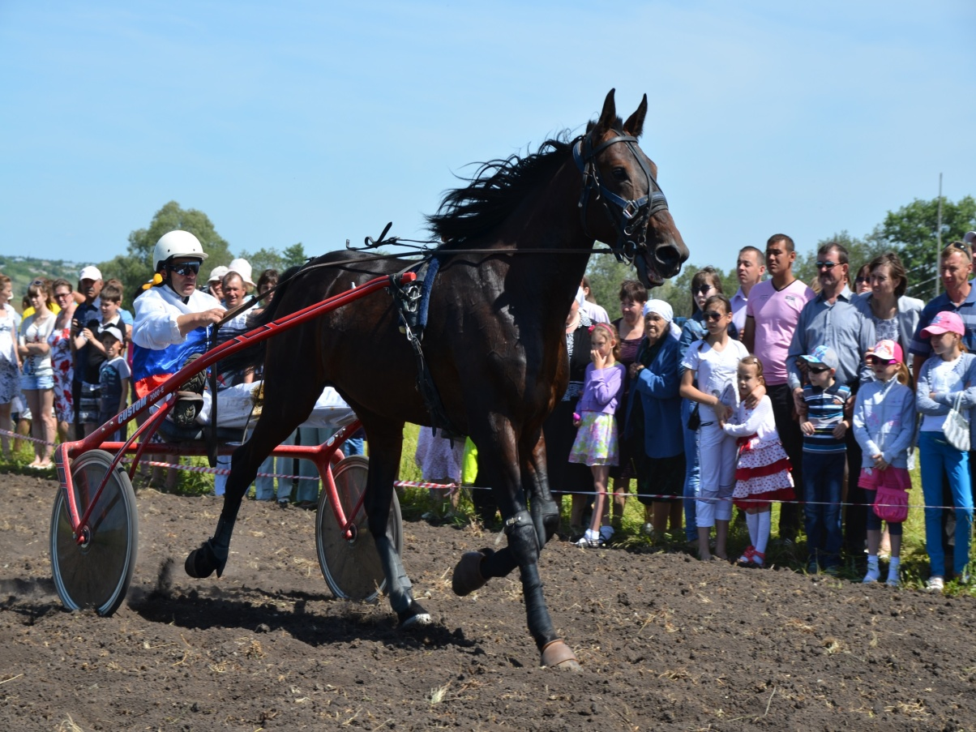
Старые традиции сабантуя постепенно дополняются современными, тем не менее, основной порядок проведения праздника сохраняется. Как правило, в городах сабантуй празднуется один день на майдане, а в селе он состоит из двух частей — ритуального сбора подарков и майдана.

Slide 9

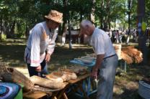
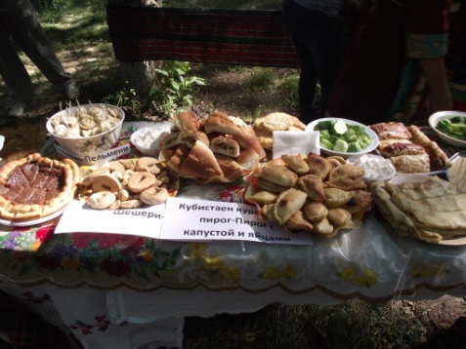
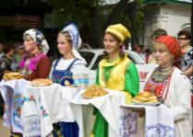
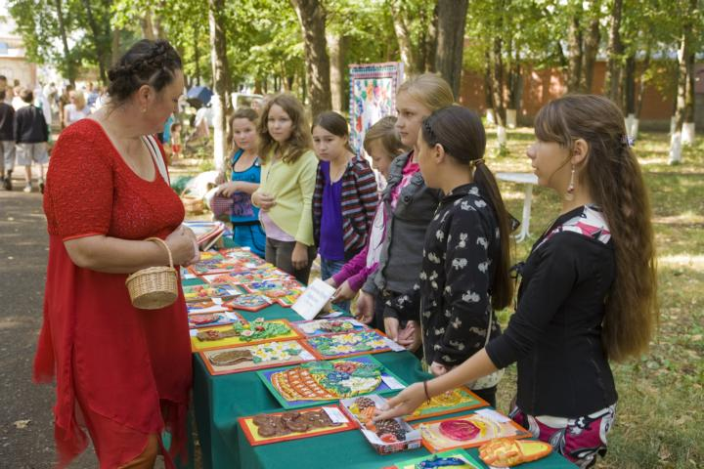
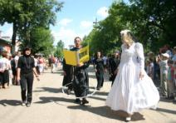
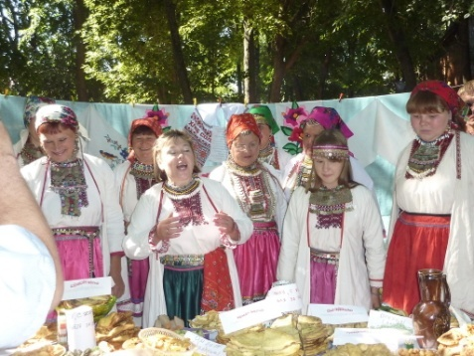
Ярмарка Казанская
Основные мероприятия праздника:
«Город мастеров» - выставка-ярмарка-конкурс изделий мастеров декоративно-прикладного искусства
ежегодно выявляет новые имена мастеров декоративно-прикладного искусства,
пробуждает интерес к народным ремеслам, способствует общению
мастеров-умельцев и повышению качества исполнения изделий

Slide 10
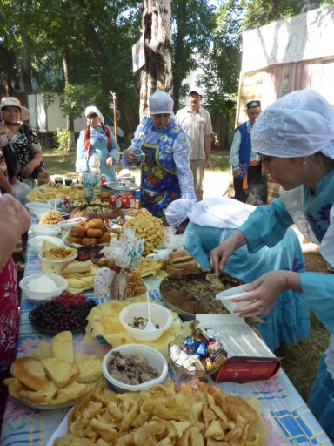
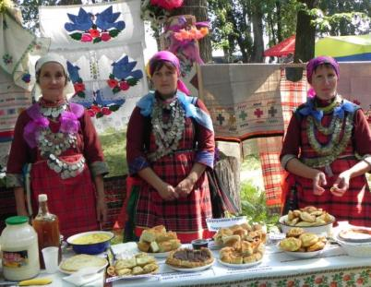
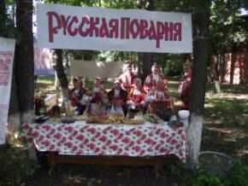
«ЭТНОГОРОД» - ВЫСТАВКА-КОНКУРС БЛЮД НАЦИОНАЛЬНОЙ КУХНИ: РУССКОЙ, ТАТАРСКОЙ, МАРИЙСКОЙ, УДМУРТСКОЙ

Slide 11
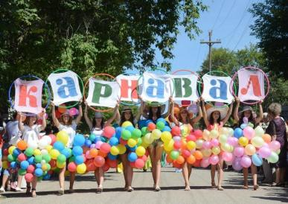
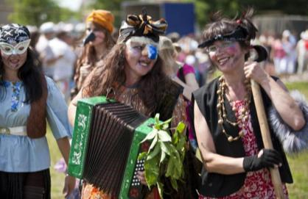
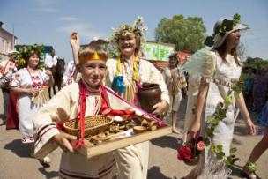
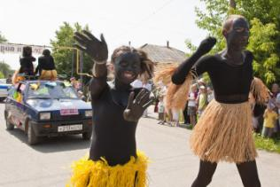
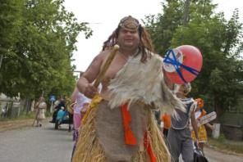
Карнавал-это яркая демократичная форма для самовыражения.
Его особенность в том, что актерами в нём являются сами жители города и района, приезжие коллективы.

Slide 12
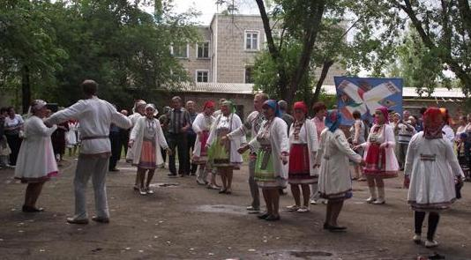
«Куштымаш» - марийское национальное гуляние

Slide 13
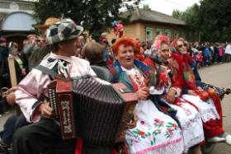
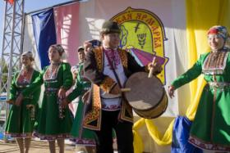
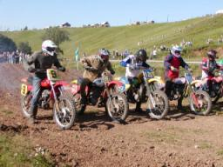
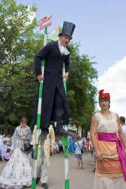
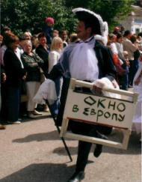
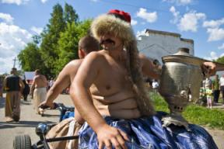
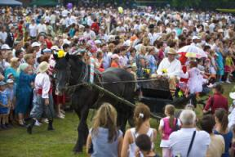
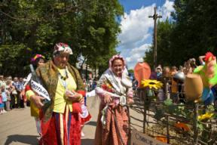
«Ярмарка Казанская» является ярким примером сохранения и продолжения национальных традиций и обычаев.
За все годы существования праздник из события местного значения вырос до межрегиональных масштабов.

Slide 14
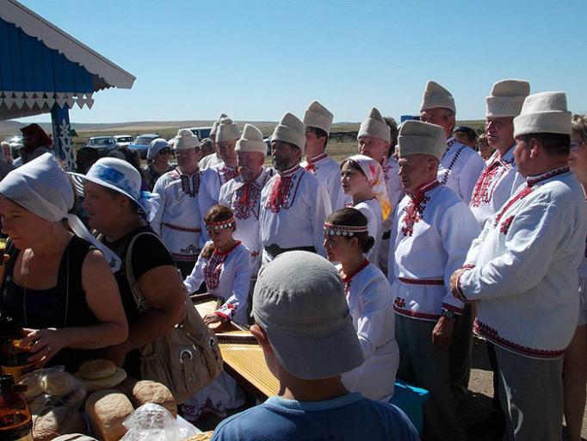
Ак Патыр
В Кировской области, недалеко от города Малмыжа, у деревни Большой Китяк находится могила Акпатыра. Его похоронили в поле у деревни Китяк и посадили на могиле березу.
После смерти легендарного героя малмыжские марийцы приходили на могилу, просили помощь и получали её.
Со временем могила Акпатыра приобрела широкую известность и среди русских, и среди татар.
В 1998 году, установили памятник марийскому святому и целителю Акпатыру.
С тех пор ежегодно в августе проводится праздник почитания святого Акпатыра, сопровождаемый древнемарийскими моленьями.

Slide 15
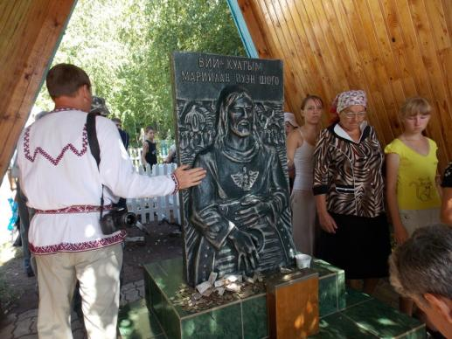
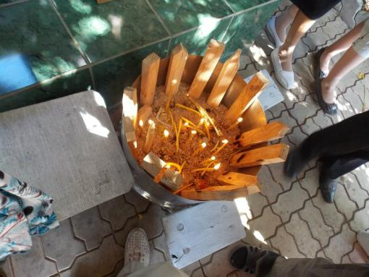
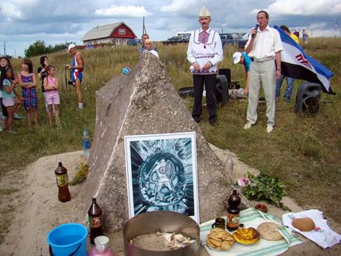

Slide 16
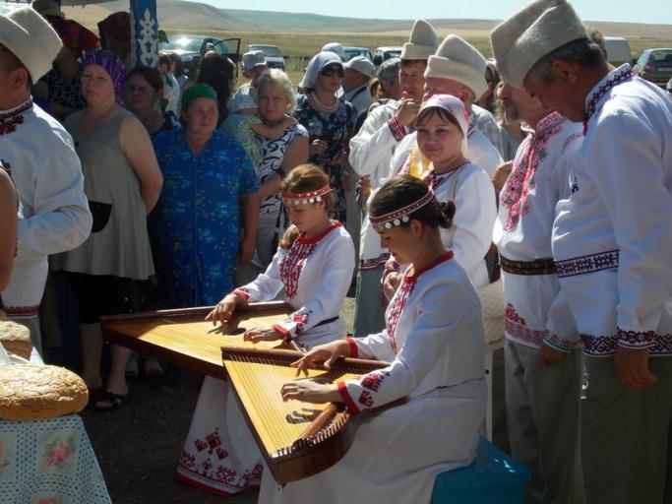
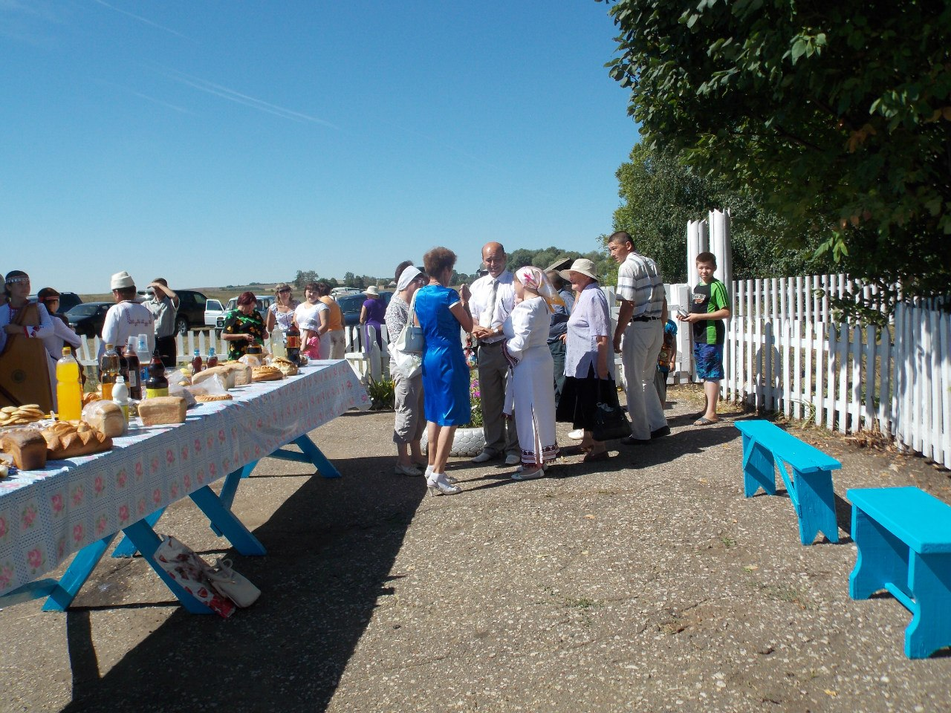

Slide 17
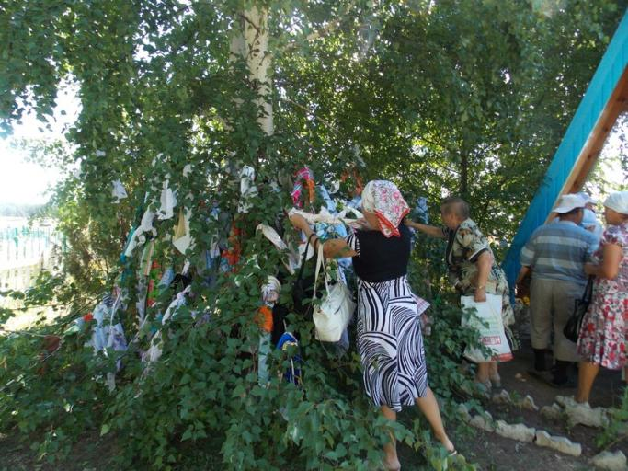
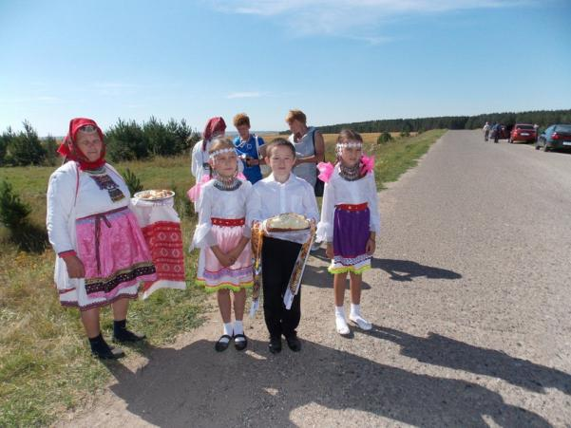

Slide 18
Спасибо за внимание!

